Slide 1
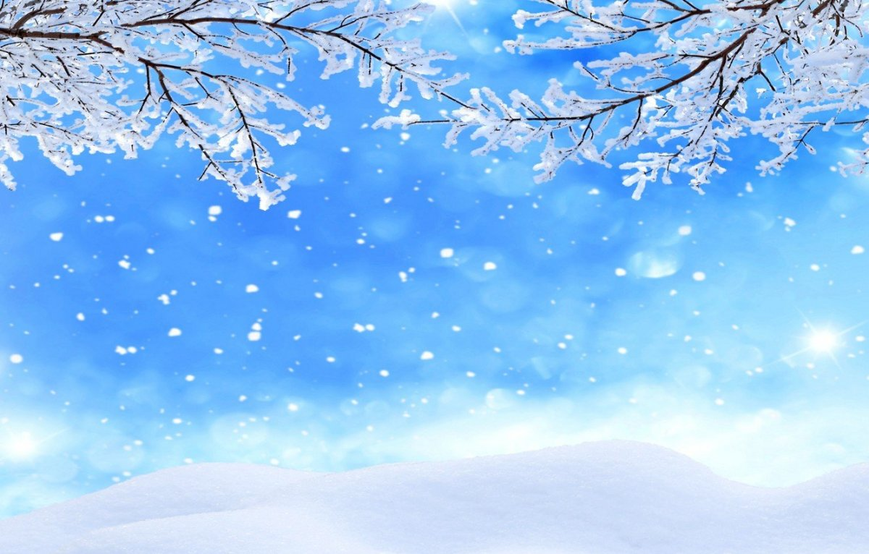
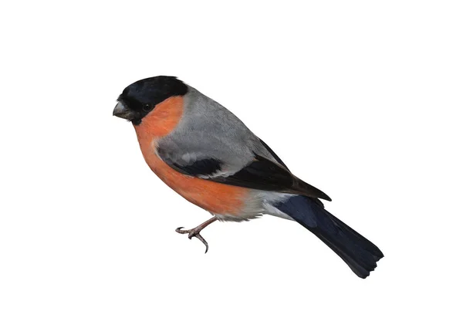
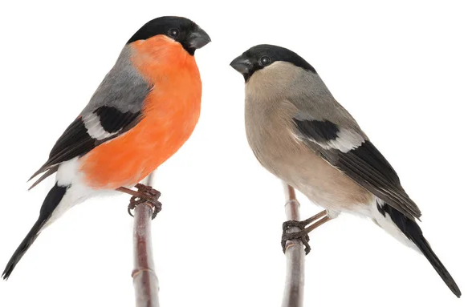
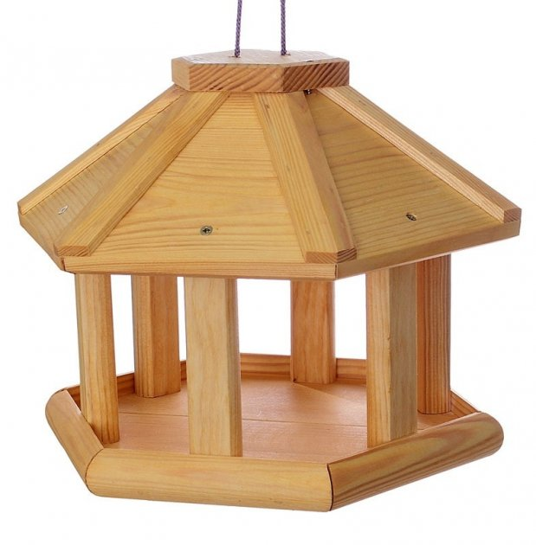
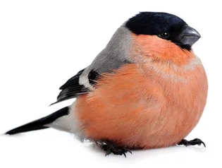
Діагностична робота
2 клас
Диктант
Яскрава пташка
Вчитель початкових класів
Саглай Світлана Вікторівна

Slide 2
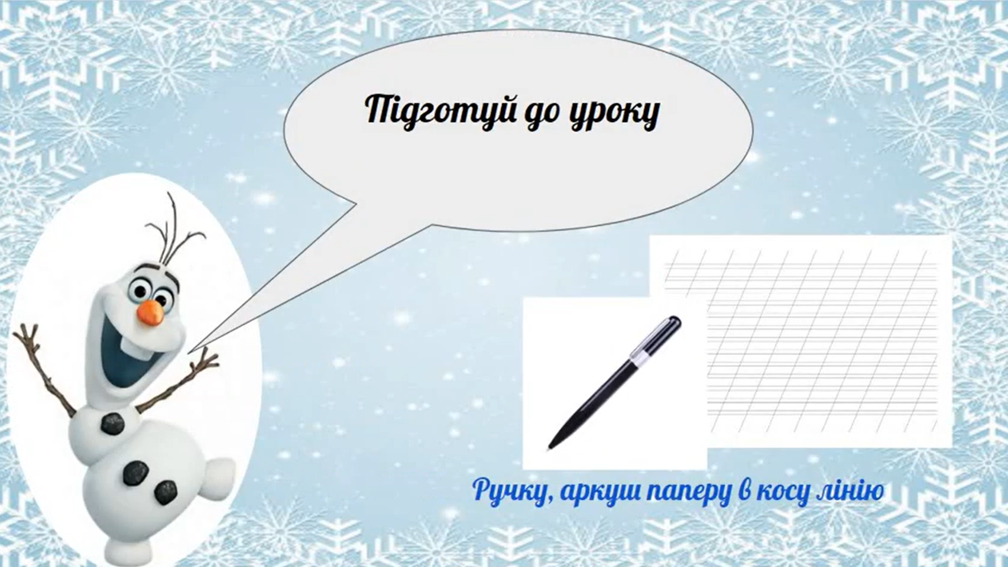

Slide 3

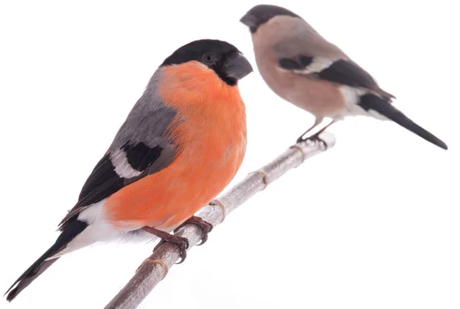
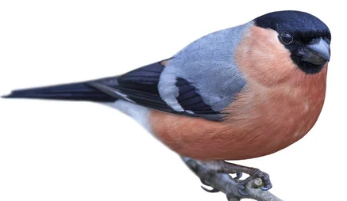
Завіває хуртовина –
І летять на Україну
Милі пташки невеличкі –
Кольорові рукавички.
Як червоні ліхтарі,
Сяють взимку …
СНІГУРІ

Slide 4

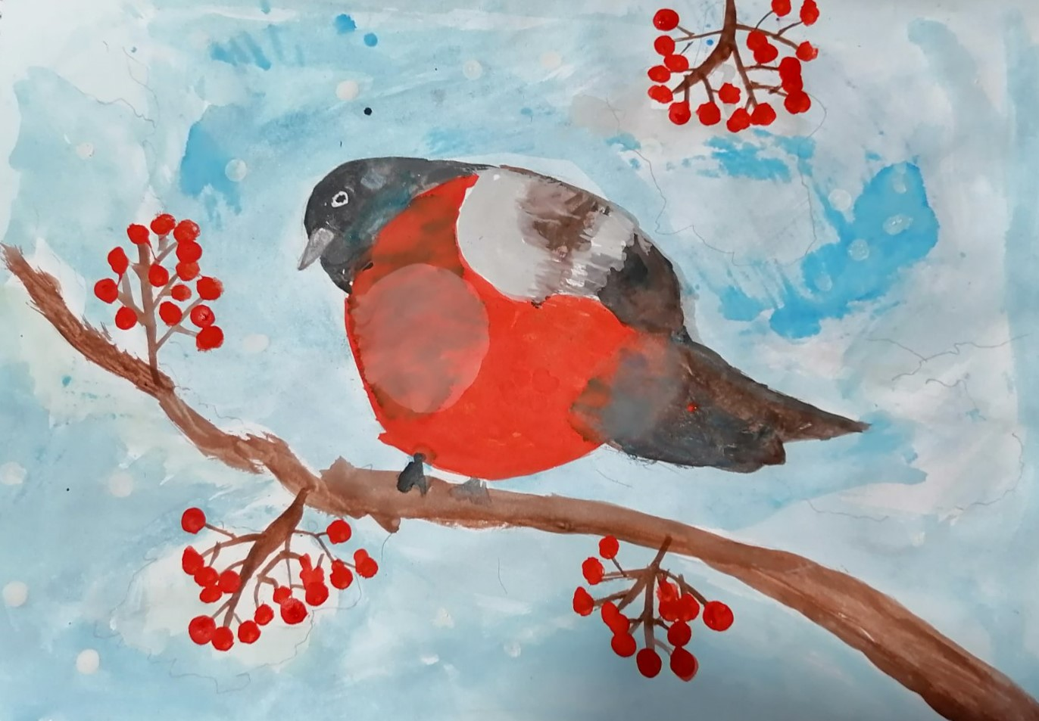
Цікаві факти про снігурів
Наукова назва снігурів на латині перекладається як «вогненний».
При народженні на головах снігурів відсутня їх знаменита «чорна шапочка».
Азєєв Даня
2 клас
Піщанський ЗЗСО І-ІІІ ст

Slide 5
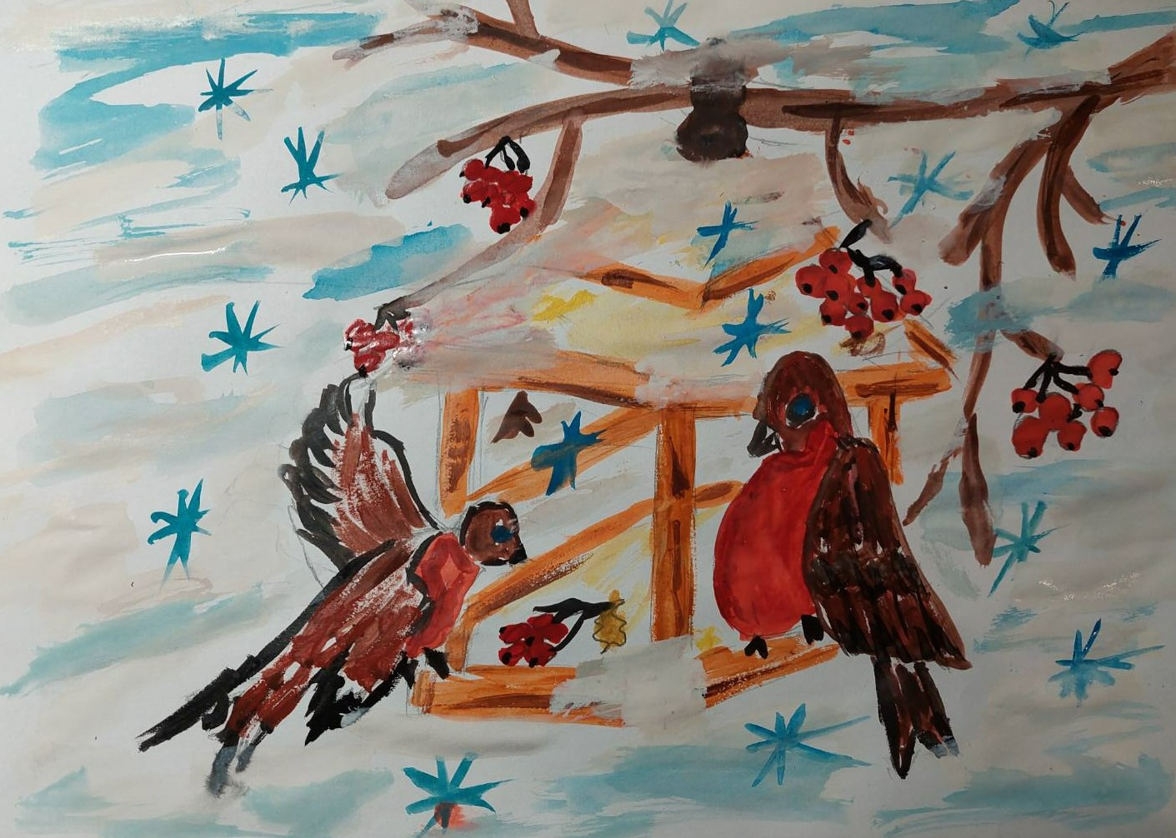
Цікаві факти про снігурів
Птахи чудово імітують різні звуки. Більше того, вони навіть можуть запам’ятати різні мелодії.
Снігурі не живуть там, де немає дерев.
Міщенко Ваня
2 клас
Піщанський ЗЗСО І-ІІІ ст.

Slide 6
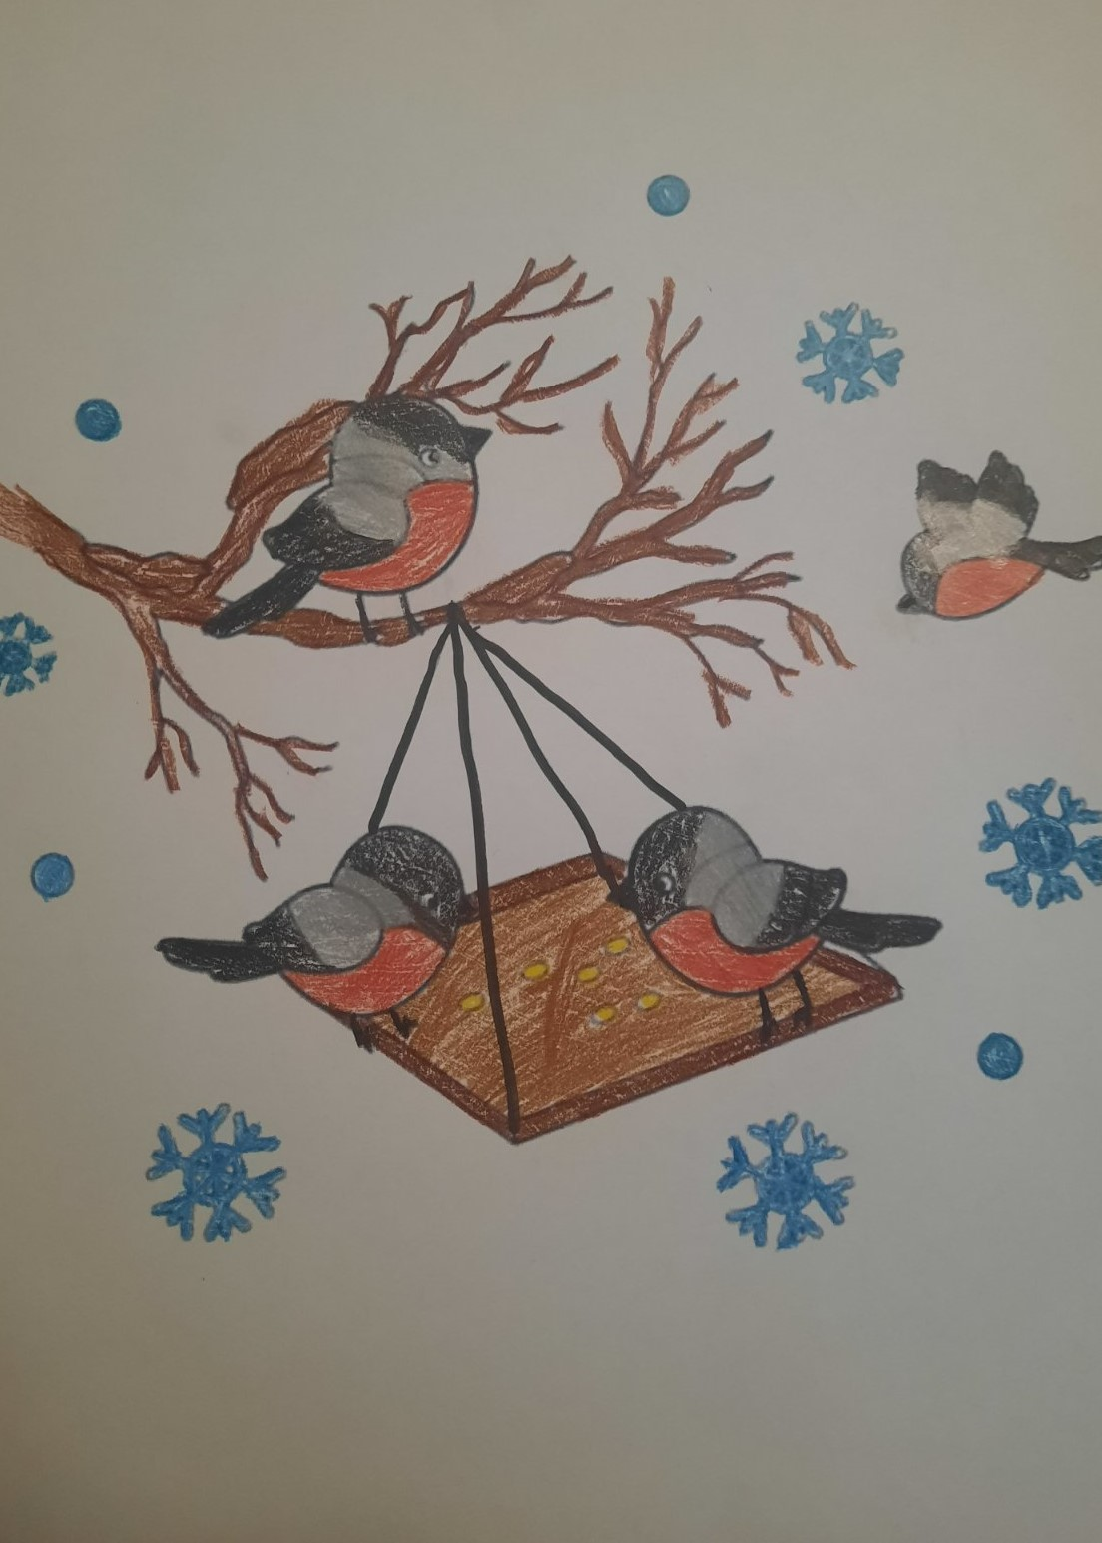
Цікаві факти про снігурів
Чи знаєте ви, що снігурів можна досить легко приручити?
В неволі снігур живе менше, ніж в природному середовищі існування.
Спічак Гліб
2 клас
Піщанський ЗЗСО І-ІІІ ст

Slide 7
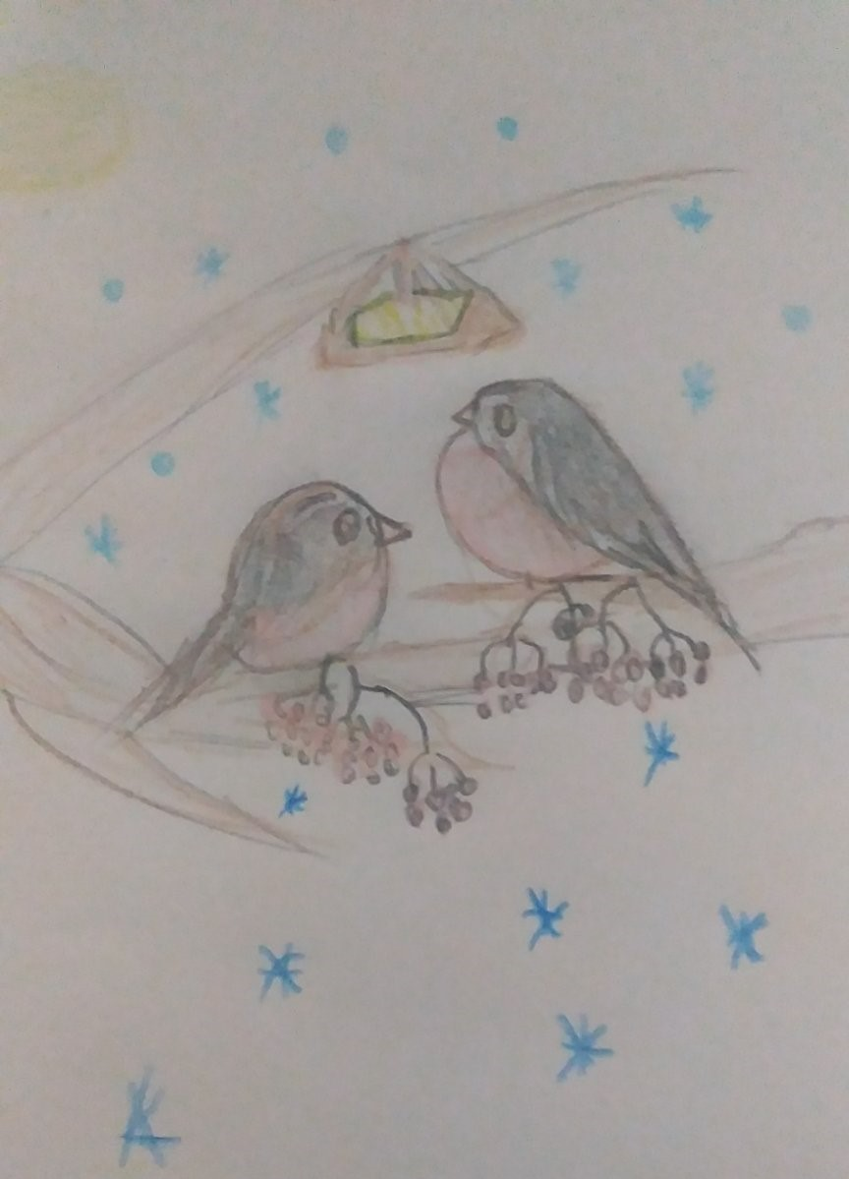
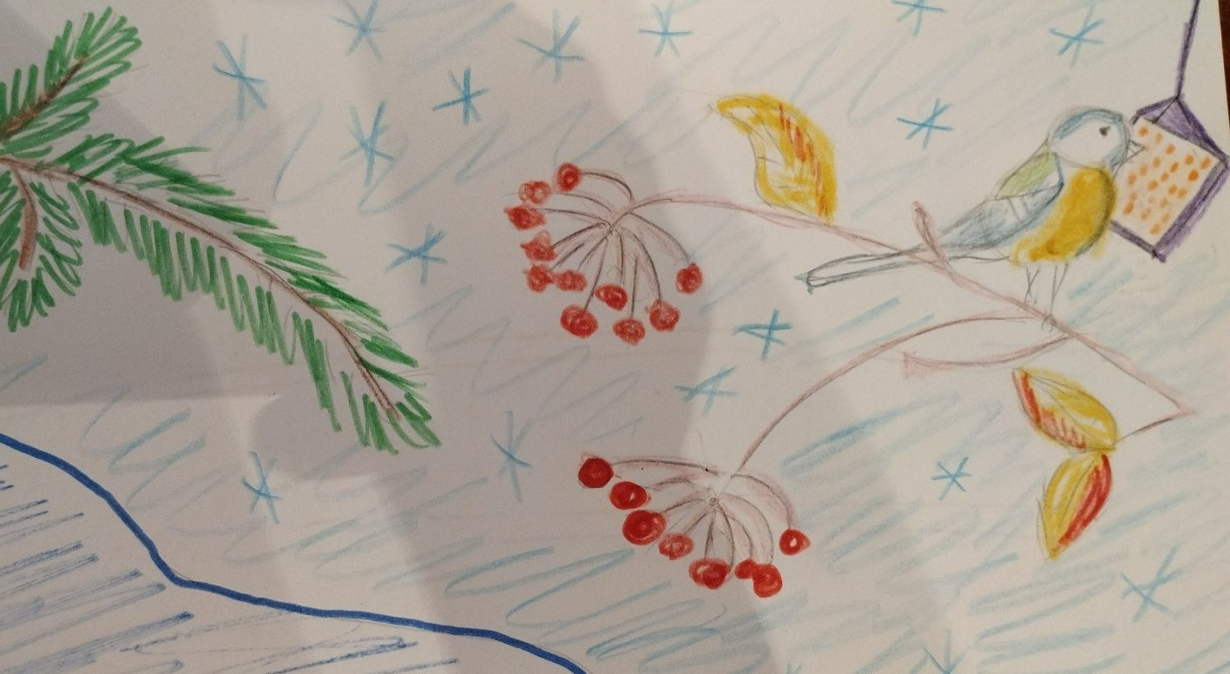
Цікаві факти про снігурів
Поява снігура вважається доброю прикметою – зазвичай цих птахів називають символом любові і сприятливих звісток.
Доломан Карина
2 клас
Піщанський ЗЗСО І-ІІІ ст
Романова Варя
2 клас
Піщанський ЗЗСО І-ІІІ ст

Slide 8
Алгоритм написання диктанту
1. Уважно слухаємо весь диктант
2. Слухаємо кожне речення окремо
3. Записуємо речення з великої букви
4. Дотримуємось абзаців
5. В кінці кожного речення ставимо розділовий знак (?!.)
6. Перевіряємо текст

Slide 9






Slide 10

Слухаємо текст

Slide 11


Slide 12
Записуємо текст
Блищить
Щодня
в гущавині
дзьобає

Slide 13
Перевіряємо текст

Slide 14

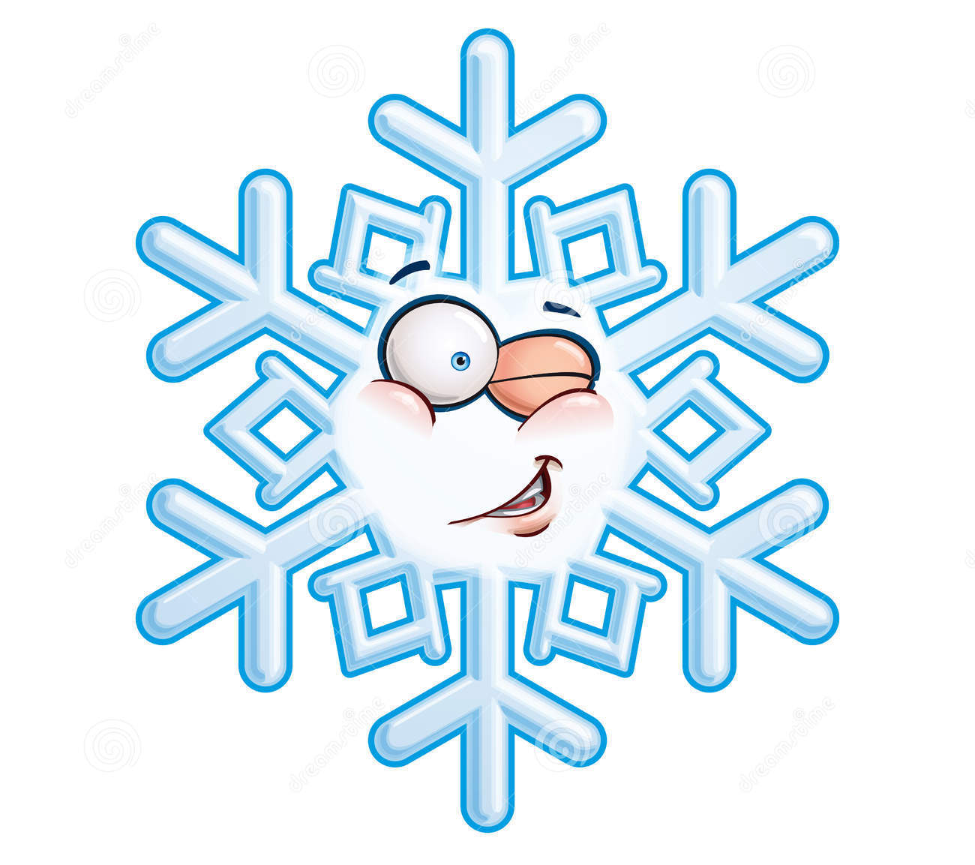
Мені було важко!
Я впорався!

Slide 15
Допоможемо пташкам узимку!

